Slide 1

БПОУ РА «ГОРНО-АЛТАЙСКИЙ ГОСУДАРСТВЕННЫЙ ПОЛИТЕХНИЧЕСКИЙ КОЛЛЕДЖ им.М.З.Гнездилова»
Оформление курсовых
и дипломных работ
и проектов

Slide 2
Общие требования
текст печатается на одной стороне листа белой бумаги формата А4 без рамок
расстояние между строчками сплошного текста полтора интервала
размер шрифта кегль 14пт, в таблицах допускается кегль 12пт
шрифт - Times New Roman

Slide 3
Размеры полей

Slide 4
Абзацные отступы
Абзацы печатают с отступом в пять знаков от начала строки или на расстоянии, равном 12, 5 - 15 мм.

Slide 5
Структурные элементы текстового документа
ОГЛАВЛЕНИЕ (СОДЕРЖАНИЕ)
ВВЕДЕНИЕ
ОСНОВНАЯ ЧАСТЬ
ЗАКЛЮЧЕНИЕ (ВЫВОДЫ)
СПИСОК ИСПОЛЬЗОВАННЫХ ИСТОЧНИКОВ
ПРИЛОЖЕНИЕ А
Располагаются по центру прописными буквами
без точки в конце, не подчеркивая и не нумеруя. Размер шрифта 18пт

Slide 6
Оглавление - этот термин применяется в качестве указателя частей, рубрик работы, связанных по содержанию между собой.
Содержание - этот термин применяется в тех случаях, когда работа содержит несколько не связанных между собой научных трудов одного или нескольких авторов.

Slide 7
Разделы
1 Общая часть(Теоретическая)
2 Специальная часть(Практическая)
Названия разделов: первая буква – прописная, остальные – строчные. Кегль 18 пт

Slide 8
Подразделы, пункты
1.2 Анализ средств программирования
1.2.1 Обзор методов решения
Название подразделов, пунктов:
первая буква - прописная, остальные - строчные
размер шрифта 16 пт;

Slide 9
Подпункты, заголовки таблиц рисунков
2.1.2.2 Требования к аппаратным и программным средствам
Заголовки подпунктов, таблиц, рисунков:
первая буква – прописная, остальные – строчные.
размер шрифта 14 пт;

Slide 10
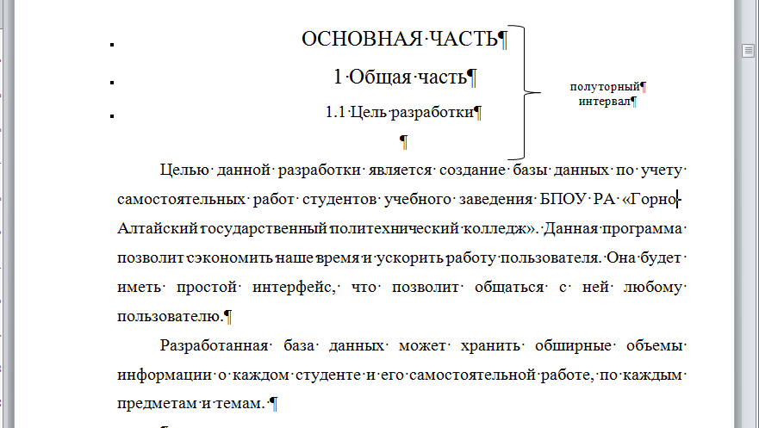
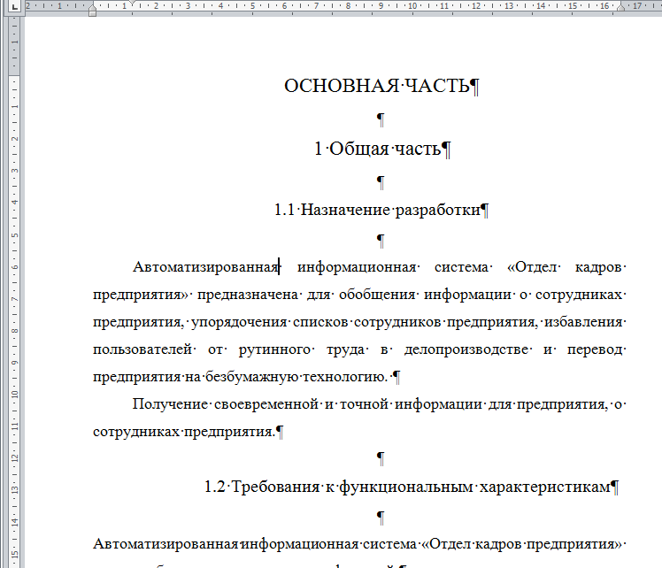
Расположение заголовков и подзаголовков

Slide 11
Нумерация страниц
Страницы текстового документа следует нумеровать арабскими цифрами, соблюдая сквозную нумерацию по всему тексту вместе с приложениями.
Титульный лист, лист «Задание» (для курсовых проектов (работ) и ВКР не нумеруются, но в общем объеме документа учитываются. Номера листов начинают проставлять с листа «СОДЕРЖАНИЕ» (3 страница).
Номер страницы ставится
в центре нижней части листа без точки.

Slide 12
Оформление таблиц
Таблица 1 – Тематический заголовок
Головка | Наименование боковика | Заголовок графы | Заголовок графы
 |  |  | подзаголовок графы | подзаголовок графы | подзаголовок графы
 |  |  |  |  |  | Строки
Основная |  |  |  |  |  | (горизонтальные
часть |  |  |  |  |  | ряды)
В таблицах допускается кегль 12пт. Шрифт - Times New Roman.
Ссылка в тексте на таблицу обязательна и оформляется следующим образом: «Приведенные в таблице 1 данные указывают на ...»
или «Производится расчет показателей … (см. табл. 1)».

Slide 13
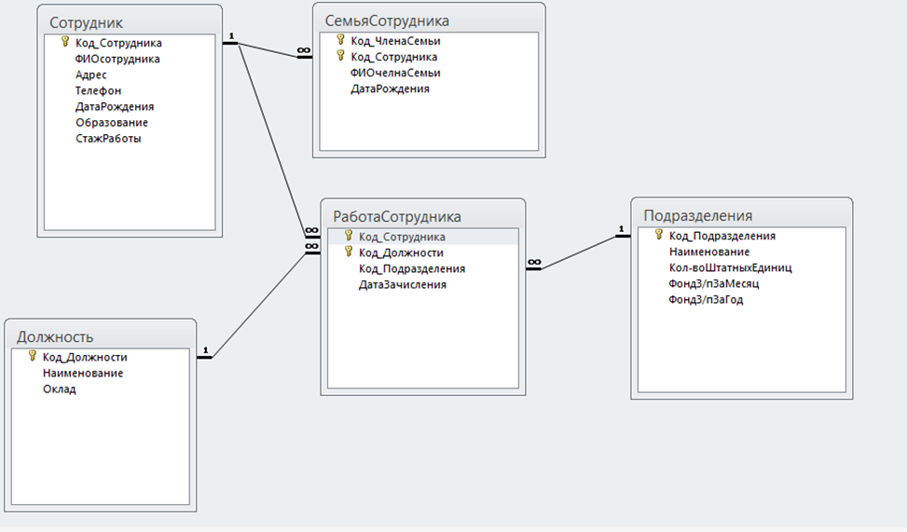
Оформление рисунков
Рисунок 2 - Схема данных
Ссылка на рисунок «На рисунке 2 показано ……….» или «……точка, лежащая на прямой (см. рис. 6)».

Slide 14
Список использованных источников
нормативные акты;
книги;
печатная периодика;
источники на электронных носителях локального доступа;
источники на электронных носителях удаленного доступа (т.е. интернет-источники).

Slide 15
Список использованных источников: нормативные акты
  международные акты, ратифицированные Россией, причем сначала идут документы ООН;
  Конституция России;
  кодексы;
  федеральные законы;
  указы Президента России;
  постановления Правительства России;
  приказы, письма и пр. указания отдельных федеральных министерств и ведомств;
  законы субъектов России;
  распоряжения губернаторов;
  распоряжения областных (республиканских) правительств;
  судебная практика (т.е. постановления Верховного и прочих судов России);
  законодательные акты, утратившие силу.

Slide 16
Примеры оформления печатных изданий
При описании книг с одним, двумя, тремя авторами, указываем одного автора в начале описания (в заголовок), остальных за косой чертой после заглавия
Белкина, Т. Л. Современное православие : учебное пособие / Т. Л. Белкина. – Москва : ИНФРА-М, 2016. – 108 с. – ISBN 978-5- 3690-1487-5.
Дадалко, В. А. Наукометрический аппарат исследований в сфере современного образования : монография / В. А. Дадалко ; Финансовый университет при Правительстве Российской Федерации. – Москва : ИНФРА-М, 2020. – 180 с. – ISBN 978-5-16-108217-1.

Slide 17
двух авторов
Шангараев, Р. Н. История экономики : учебное пособие : практикум / Р. Н. Шангараев, Т. А. Мустафин. – Москва : Сам полиграфист, 2018. – 124 с. – ISBN 978-5-00077-944-6.
трех авторов
Гончаров, В. Д. Моделирование и прогнозирование агропромышленного комплекса / В. Д. Гончаров, С. Г. Сальников, А. Е. Петренко. – Хабаровск : Дальневосточный институт управления, 2018. – 116 с. – ISBN 978-5-6042601-4-2.
Ступницкий, В. П. Психология : учебник / В. П. Ступницкий, О. И. Щербакова, В. Е. Степанов. – Москва : Дашков и К, 2017. – 519 с. : ил. – (Учебные издания для бакалавров). – URL: http://biblioclub.ru/index.php?page=book&id=453939 (дата обращения: 20.12.2019). – ISBN 978-5-394-02063-6.

Slide 18
четырех авторов
Описание начинается с заглавия книги, если она написана четырьмя и более авторами
Антикоррупционный мониторинг как фактор обеспечения национальной безопасности : монография / Ю. Г. Наумов, Д. Л. Севастьянов, Ю. В. Латов, М. С. Русанов ; Академия управления МВД России. – Москва : Изд-во РГАУМСХА, 2019. – 133 с. – ISBN 978-5-9675-1688-7.
Задачи по финансовой математике : учебное пособие / П. Н. Брусов, П. П. Брусов, Н. П. Орехова, С. В. Скородулина. – Москва : КноРус, 2020. – 299 с. – URL: https://book.ru/book/932049 (дата обращения: 20.12.2019). – ISBN 978-5-406-07289-9.
пяти и более авторов
При наличии информации о пяти и более авторах приводят имена первых трех и в квадратных скобках сокращение «[и др.]»
Распределенные интеллектуальные информационные системы и среды : монография / А. Н. Швецов, А. А. Суконщиков, Д. В. Кочкин [и др.]. – Курск : Университетская книга, 2017. –196 с. – ISBN 978-5- 9909988-3-4.

Slide 19
Сборники
Цифровая экономика : проблемы развития и механизмы решения : сборник статей международной научно-практической конференции, [Ижевск], 15 сентября 2019 г. / ответственный редактор А. А. Сукиасян. – Ижевск ; Уфа : Аэтерна, 2019. – 51 с. – ISBN 978-5- 00109-801-0.

Slide 20
Законодательные материалы
Всеобщая декларация прав человека : принята Генеральной Ассамблеей ООН 10 декабря 1948 года // КонсультантПлюс : справочная правовая система. – Москва, 1997– . – Загл. с титул. экрана.
Российская Федерация. Законы. О несостоятельности (банкротстве) : Федеральный закон № 127-ФЗ : текст с изменениями и дополнениями на 2 декабря 2019 года : принят Государственной Думой 27 сентября 2002 года : одобрен Советом Федерации 16 октября 2002 года. – Москва : Эксмо, 2019. – 510 с. – ISBN 978-5-04-105596-7.

Slide 21
Стандарты
ГОСТ Р 7.0.100-2018. Библиографическая запись. Библиографическое описание. Общие требования и правила составления : национальный стандарт Российской Федерации : издание официальное : утвержден и введен в действие Приказом Федерального агентства по техническому регулированию и метрологии от 3 декабря 2018 года № 1050-ст : введен впервые : дата введения 2019-07-01 / подготовлен Информационным телеграфным агентством России, филиалом Российской книжной палаты, Российской государственной библиотекой, Российской национальной библиотекой. – Москва : Стандартинформ, 2018. – IV, 65 c. : табл.

Slide 22
Пример оформления электронных изданий
Юридический советник [Электронный ресурс]. – 1 электрон. опт. диск (CD-ROM): зв., цв. – прил.: Справочник пользователя / сост. В.А. Быков. – 32 с.
Долгова, К.Н., Автономная настройка параллельных программ методом анализа модельных трасс //http://lomonosov-msu.ru/archive/vestnik_2017.pdf

Slide 23
Электронные издания
Мультимедийные электронные издания
Иванова, Н. А. Грамматический словарь русского языка / Н. А. Иванова, М. В. Сидорова. – Москва : АСТ, 2005. – 1 CD-ROM. – Загл. с титул. экрана.
Компьютерные программы
AutoCAD : система автоматизированного проектирования / разработчик Autodesk. – Москва : 1С, 2019. – 1 СD-ROM. – (1С: Электронная дистрибьюция). – Загл. с титул. экрана.

Slide 24
Сайты в сети Интернет
Microsoft Visual Studio: [сайт]. - URL: https://ru.wikipedia.org/wiki/Microsoft_Visual_Studio (дата обращения: 25.05.2023)
Microsoft SQL Server: [сайт]. - URL: https://www.tadviser.ru/index.php/%D0%9F%D1%80%D0%BE%D0%B4%D1%83%D0%BA%D1%82:Microsoft_SQL_Server (дата обращения: 15.03.2024)

Slide 25
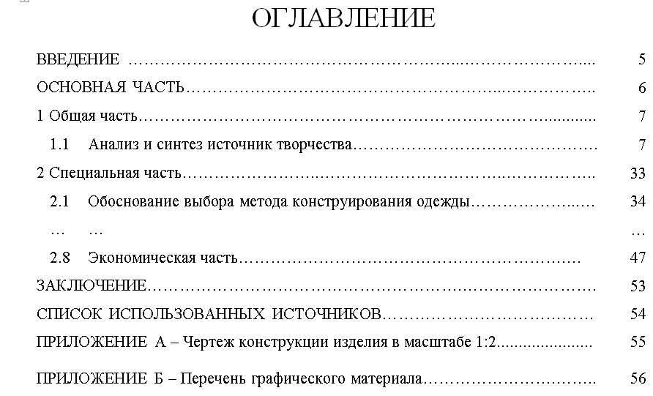
Оформление Оглавления (содержания)

